Slide 1
Séance 4. Statistique descriptive univariée

Slide 2
Objectifs de la séance
Savoir identifier les types de variables
Savoir décrire les variables (analyse descriptive univariée)
Numériques (quantitative)
Tendance centre (mode, moyenne, médiane) et dispersion (variance, écart-type)
Catégorielle (qualitatives)
Tableau de fréquence (effectifs et pourcentages)

Slide 3
Les différents types de variables
Numérique / quantitative
Caractéristique quantifiable, des nombres qui mesurent des quantités
Continues : valeurs possibles sont en nombre infini (temps, age & taille – en théorie du moins)
Discrètes : nombre fini de valeurs isolées (le nombre d’enfants)
Catégorielle / qualitative
Caractéristique qui n’est pas quantifiable, n’est pas mesurable numériquement
Nominale : les valeurs sont des modalités, des catégories sans hiérarchie (couleur de cheveux, mode de transport, etc.)
Ordinale : on peut ordonner les catégories. Jamais/parfois/souvent/toujours

Slide 4
Attention
« y a des nombres » ≠ quantitative/numérique
Ex : code postal -> faire une moyenne dessus a-t-il un sens ?

Slide 5
Tendance centrale
Indicateurs de tendance centrale
Mode : la modalité la plus présente dans la distribution (possible aussi pour quali)
Moyenne : la somme des observations divisée par le nombre d’observations
Médiane : la valeur qui partage la distribution en deux classes égales

Slide 6
Dispersion
Indicateurs de dispersion
La variance : moyenne des carrés des écarts à la moyenne
L’écart-type : racine carrée de la variance
+ quartiles, quantilles, écart interquartilles, rapport interquantilles, etc.

Slide 7
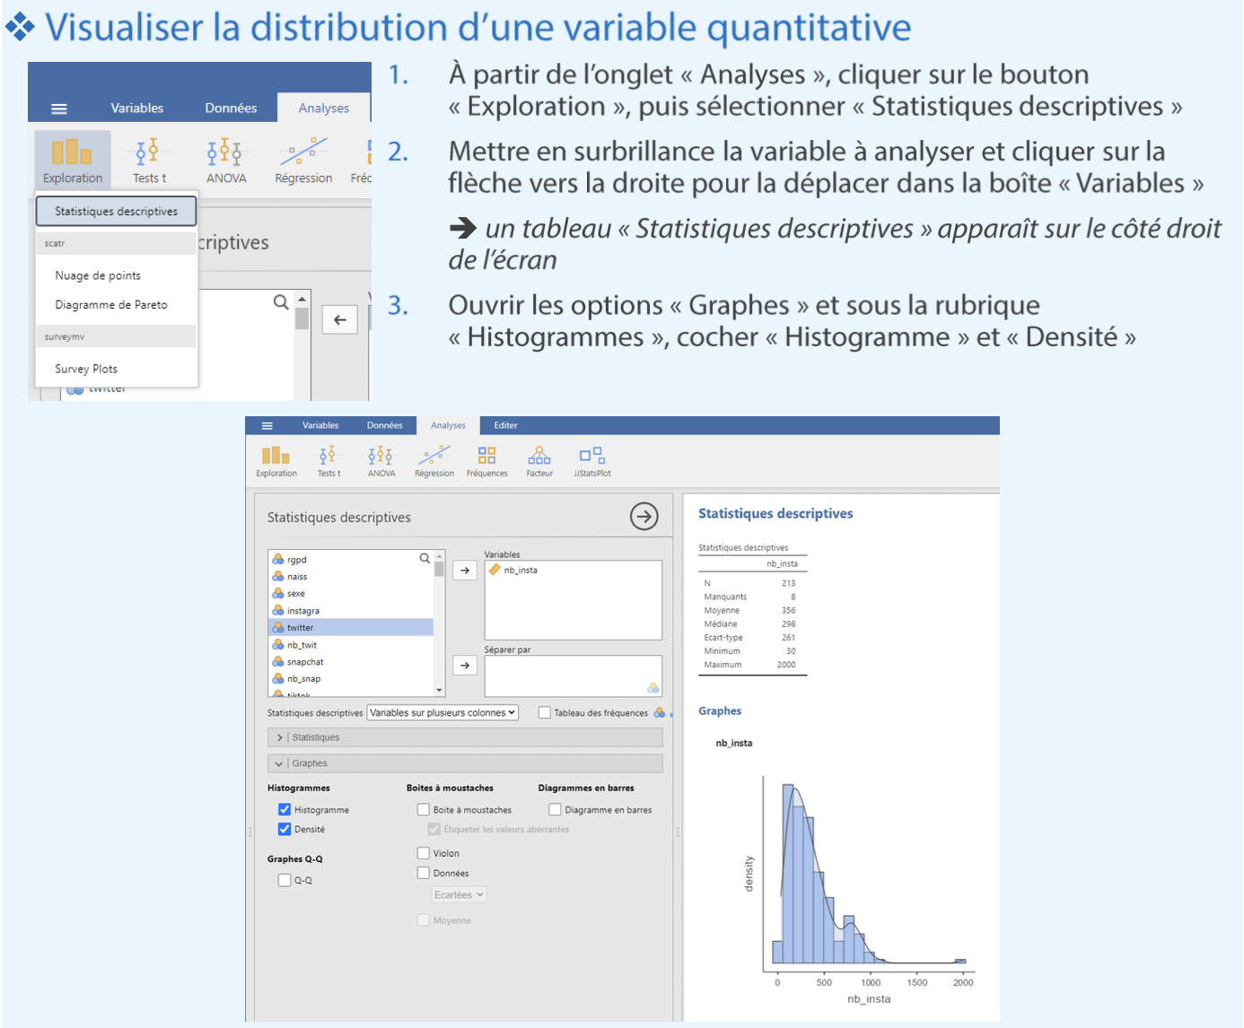

Slide 8
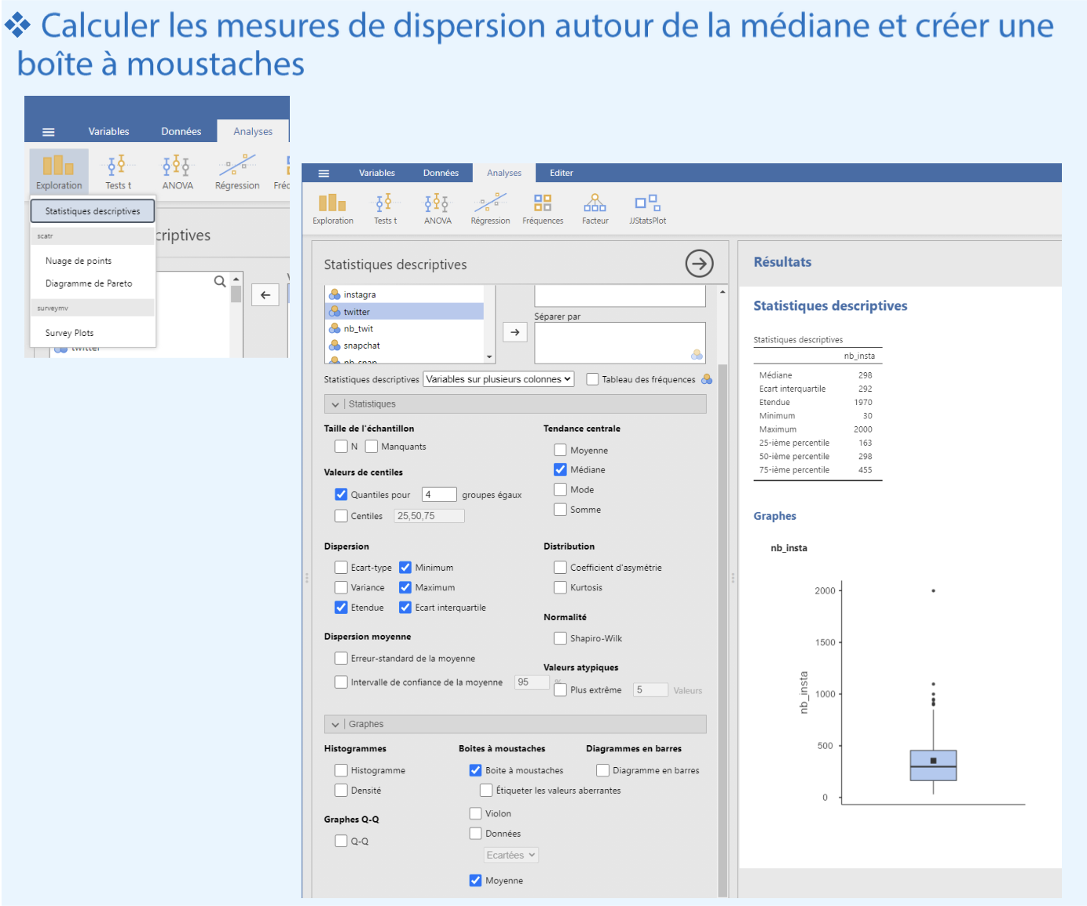

Slide 9
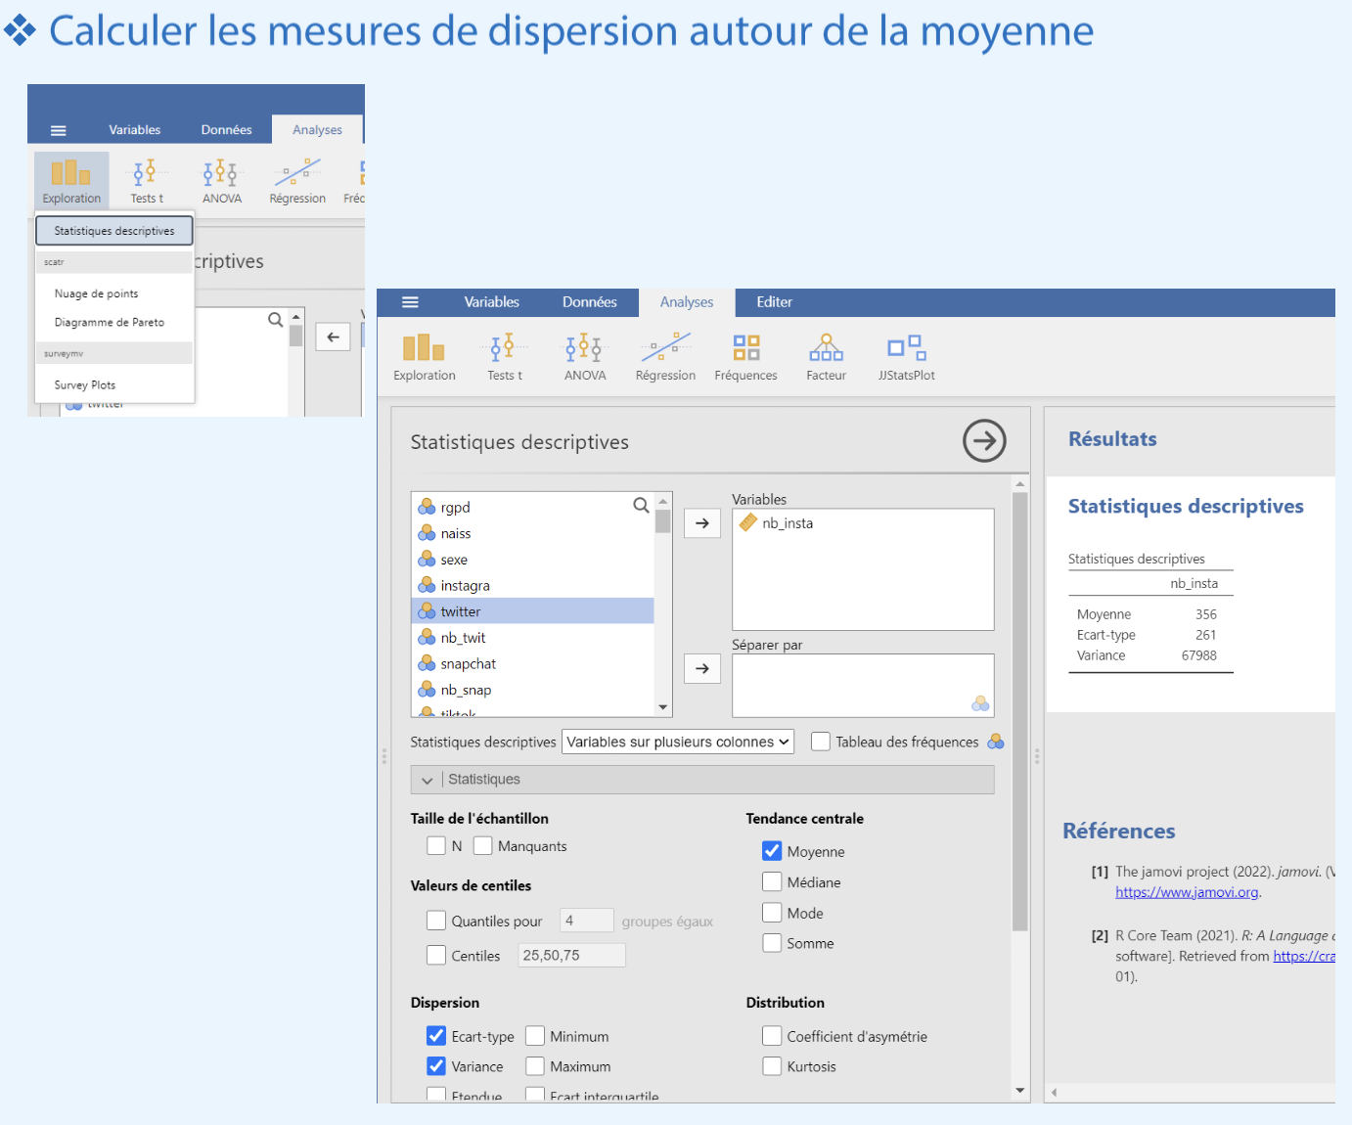

Slide 10
